Slide 1
深入面向对象

Slide 2
本章内容：共2小节，个知识点
第1节：包装类
第2节：枚举
第3节：内部类
Notes:
【本章引言】
通过对类的结构及成员的声明、对象的声明与基本使用的学习，我们已经了解了面向对象的基础特性以及在解决复杂问题时和面向过程编程语言的优势，那么除了基础的类与对象之外，究竟面向对象还具备什么其他的高级特性呢？通过这些高级特性，我们又能解决什么样的实际问题，实现什么样的特殊功能呢？类与类之间存在什么养的关系，我们又应该通过什么样的原则来充分利用这些关系呢？而且在上一章的学习中，我们就像郭德纲的单口相声一样，巨坑无限，而大部分的坑都将在本章得到圆满的填埋。因此通过本章的学习，我们将更为充分的认知到面向对象的进阶特性，掌握抽象类、接口、枚举等Java面向对象中的重要成员，掌握类与类之间的关系以及重要的关键字与修饰符。

Slide 3
本章目标
掌握内部类的使用；

Slide 4
本章内容：共小节，个知识点
第1节：包装器类型
Notes:
【本章引言】
目前，我们已经了解了Java语言的发展历史，基本特征。准备好了开发运行环境，并且能够编写运行“HelloWorld”。同时也了解了Java语言的基本语法，包括逗号、分号、表达式、变量等。我们最终的目标是学会用Java语言编写企业应用。编程的本质其实就是按照一定的业务逻辑对数据进行处理。不同的数据是有区别的，比如年龄就是一个整数，10,32,43这样的整数。而工资收入往往有零有整，比如8977.5,这样的小数。因此我们很有必要知道，在Java语言里有哪些数据类型，这些数据类型有哪些特点。所谓对数据进行处理，其实就是进行运算，我们常见的加减乘除就是算术运算，要做运算，就需要使用到运算符，因此本章还将学习到Java语言中的运算符。
学习完本章后，编程时就能够根据需要使用不用的数据类型定义常量和变量，然后根据业务要求使用运算符进行运算，从而实现功能。

Slide 5
第4节【包装器类型】
知识点1：包装器类型的概念及作用
知识点2： 8种类型举例说明
知识点3：自动装箱拆箱
知识点4：自动装箱拆箱中的池操作
Notes:
【本节引言】
所有的类其实都是引用类型，目前我们还没学习面向对象，理解类、对象有些困难。所以先学习一些简单的，常用的类型。本节学习包装器类。顾名思义，包装器就是把其他事物包起来，这里要包的就是那8种基本数据类型。

Slide 6
知识点1【包装器类型的概念及作用】
Java语言中有8个基本数据类型，对应有8个类，这8个类统称包装器类型（Wrapper类）；
使用这8个包装器类，能够把某一种基本数据类型的变量转换成引用类型，从而使用类中的方法，进行更多的操作；

Slide 7
知识点2【8种包装器类型举例说明】-1
Java语言中的8个包装器类型如下所示；
类型 | 字节型 | 短整型 | 整型 | 长整型 | 单精度 浮点型 | 双精度 浮点型 | 字符型 | 布尔型
基本数据类型 | byte | short | int | long | float | double | char | boolean
包装器类型 | Byte | Short | Integer | Long | Float | Double | Character | Boolean
除了整型及字符型外，其他的包装器类型名字都是将基本数据类型首字母变大写即可；
以Integer类为例，可以把int类型转换成Integer引用类型；

Slide 8
知识点2【8种包装器类型举例说明】-2
课堂案例：Item0201.java
以Integer类为例，可以把int类型转换成Integer引用类型；
int i=10;
Integer io=new Integer(i);
接下来就可以调用Integer类中的方法，例如：
double d=io.doubleValue();
上述代码中调用了Integer类中的doubleValue方法，返回一个double类型的数值；

Slide 9
知识点3【自动装箱拆箱】
课堂案例：Item0301.java
装箱：基本数据类型转换为包装器类型，称为装箱（boxing）；例如，int型转换为Integer类型；
拆箱：包装器类型转换为基本数据类型，称为拆箱（unboxing）；例如Integer类型转换为int类型；
JDK1.5以后，装箱拆箱可以自动进行；例如：
//传统的装箱、拆箱
int a=128;
Integer ao1=new Integer(a);
int b1=ao1.intValue();
//自动装箱
Integer ao2=a;
Integer ao3=128;
//自动拆箱
int b2=ao2;
int b3=ao2+ao3;
实际操作没有变化，依然和传统的装箱一样过程。
实际操作没有变化，依然和传统的拆箱一样过程。
先进行了拆箱，再进行运算

Slide 10
知识点4【自动装箱拆箱中的池操作】-1
课堂案例：Item0401.java
在自动装箱拆箱过程中，Java使用到了常量池；
如前面所学习，常量池就是方法区的一部分，是内存的逻辑分区；
如下代码所示,i1、i2使用到了自动装箱，io1和io2则没有使用：
Integer i1=10;
Integer i2=10;
Integer io1=new Integer(10);
Integer io2=new Integer(10);
System.out.println("i1==i2"+(i1==i2));
System.out.println("io1==io2"+(io1==io2));
i1 i2使用到常量池，io1、io2没有使用

Slide 11
知识点4【自动装箱拆箱中的池操作】-2
i1 i2使用到常量池，io1、io2没有使用；
i1和i2的值都是10，所以指向常量池中相同的空间；因此i1==i2返回true;
io1和io2使用new创建赋值，所以分别指向堆中不同的空间，因此io1==io2返回false；
常量池
10
栈
I1 0x2312
I2 0x2312
Io1 0x4532
Io2 0x3783
堆
10
10

Slide 12
知识点4【自动装箱拆箱中的池操作】-3
如下代码所示,i3、i4使用到了自动装箱，io3和io4则没有使用：
居然输出都为false！为什么与值为10的时候不一样？
Integer i3=1000;
Integer i4=1000;
Integer io3=new Integer(1000);
Integer io4=new Integer(1000);
System.out.println("i3==i4"+(i3==i4));
System.out.println("io3==io4"+(io3==io4));
原因：在自动装箱拆箱过程中，只有数值是byte范围内的时候，才使用到常量池，否则都是分配新的内存空间；
1000早就超出了byte的范围，所以i3/i4是两个空间；
栈
I3 0x1562
I4 0x2312
Io3 0x4532
Io4 0x3783
堆
1000
1000
1000
1000

Slide 13
思考
如下代码运行结果是什么？
Character c1=134;
Character c2=134;
Character c3=13;
Character c4=13;
System.out.println("c1==c2"+(c1==c2));
System.out.println("c3==c4"+(c3==c4));
Notes:
false true
134超出了byte范围

Slide 14
本节总结提问【包装器类型】
Java语言中有多少个包装器类型，分别是什么？
什么叫装箱？什么叫拆箱？
什么情况下，自动装箱拆箱会使用常量池操作？

Slide 15
本节总结【包装器类型】
Java语言中有8个包装器类，分别是Byte/Short/Integer/Long/Float/Double/Character/Boolean；
从基本数据类型转换为包装器类型，称为装箱；
从包装器类型转换为基本数据类型，称为拆箱；
JDK1.5后支持自动装箱、拆箱；
只有数值范围在byte范围内，在自动装拆箱时才会使用池操作；

Slide 17
第2节：枚举
知识点1：枚举概念
知识点2：枚举的声明
知识点3：枚举的使用
Notes:
【本节引言】
在项目中经常会使用一系列的列表，用于表达某一特定领域的状态值，这些取值往往都由若干的常量组成，在程序的各个位置都会访问。比如进行数据采集的时候需要对数据的类型进行标记，区分视频、音频、图像、文字等类型以供后续程序能够正常处理。由于接口中的成员变量会自动授予public static final修饰，因此很多情况下我们习惯于在接口中以定义一系列成员的方式来完成这一过程。通过本节学习后，我们能够学会使用Java提供的另一个类型来解决同样的问题。

Slide 18
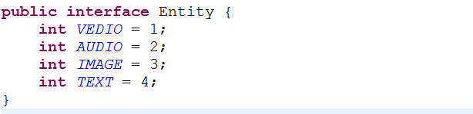

知识点1：枚举概念
在枚举出现之前，如果想要表示一组特定的离散值，往往使用一些常量。例如：
当然，常量也不仅仅局限于int型，诸如char和String等也是不在少数
接口的抽象级别更高，一般状态、标识信息使用接口声明
即便不显式声明，接口中的成员变量也是public static final的

Slide 19
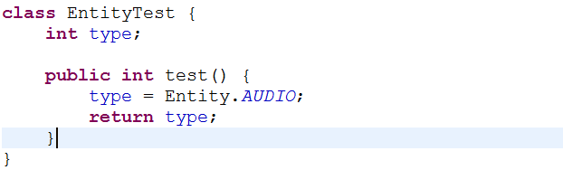
知识点1：枚举概念
使用这些常量的方法如下：

Slide 20
知识点1：枚举概念
定义常规的静态常量后使用存在的一些小问题：
代码可读性差、易用性低。由于test方法的返回值代表类型，但却是int型的，在阅读代码的时候往往会感到一头雾水，根本不明白这个数值到底是什么意思，代表的是什么类型
类型不安全。在用户去调用的时候，必须保证类型完全一致，同时取值范围也要正确。像是对某些对象的类型属性进行赋值时，-1等非法的值满足类型要求，但却不存在与离散值列表之中，会出现较多的问题
耦合性高，扩展性差。例如，假如针对类别做了一个有效性验证，如果类别增加了或者有所变动，则有效性验证也需要做对应的修改，不利于后期维护

Slide 21
知识点1：枚举概念
枚举就是为了这样的问题而诞生的。它们给出了将一个任意项同另一个项相比较的能力，并且可以在一个已定义项列表中进行迭代
枚举（在Jave中简称为Enum）是一个特定类型的类。所有枚举都是Java中的新类java.lang.Enum的隐式子类。此类不能手工进行子类定义

Slide 22

知识点2：枚举的声明
枚举的基本声明格式如下：
[访问权限] enum 枚举名｛
枚举值列表
｝
例如：
直接列举枚举值的列表

Slide 23
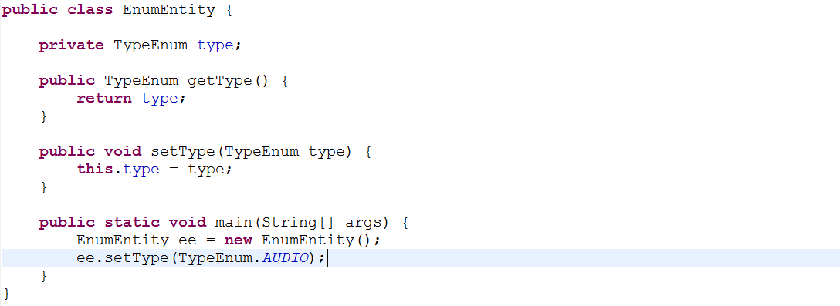
知识点3：枚举的使用
枚举的基本使用示例：
在调用setType()时，可选值只有四个，否则会出现编译错误，因此可以看出，枚举是类型安全的，不会出现取值范围错误的问题。同时，客户端不需要建立对枚举中常量值的了解，使用起来很方便，并且可以容易地对枚举进行修改，而无需修改客户端。如果常量从枚举中被删除了，那么客户端将会失败并且将会收到一个错误消息

Slide 24
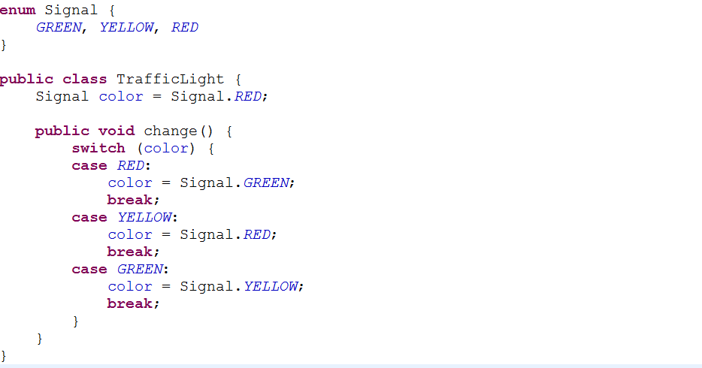
知识点3：枚举的使用
switch语句enum类型，使用枚举，能让我们的代码可读性更强，例如：

Slide 25
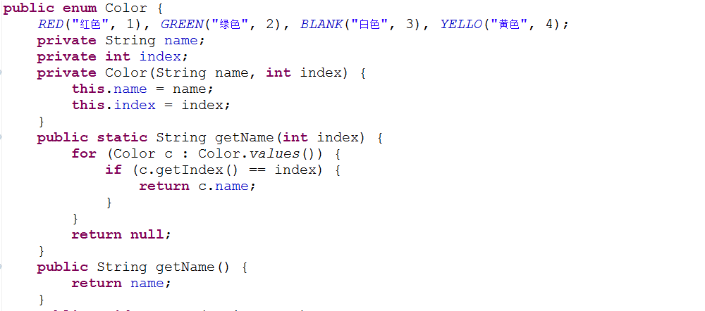
知识点3：枚举的使用
如果打算自定义自己的方法，那么必须在enum实例序列的最后添加一个分号。而且 Java 要求必须先定义 enum 实例：
优先列举枚举值
成员属性
构造方法，在列举枚举值时调用
普通方法

Slide 26
知识点3：枚举的使用
所有的枚举都继承自java.lang.Enum类。由于Java 不支持多继承，所以枚举对象不能再继承其他类
枚举可以实现接口

Slide 27
知识点3：枚举的使用
不能有public的构造函数，这样做可以保证客户代码没有办法新建一个enum的实例。
所有枚举值都是public , static , final的。注意这一点只是针对于枚举值，我们可以和在普通类里面定义 变量一样定义其它任何类型的非枚举变量，这些变量可以用任何你想用的修饰符。
Enum默认实现了java.lang.Comparable接口。
Enum覆载了了toString方法
Enum提供了一个valueOf方法，这个方法和toString方法是相对应的
Enum还提供了values方法，这个方法使你能够方便的遍历所有的枚举值
Enum还有一个oridinal的方法，这个方法返回枚举值在枚举类种的顺序，这个顺序根据枚举值声明的顺序而定

Slide 28
本节总结提问【枚举】
枚举的定义及作用是什么？
声明枚举的一般语法是什么？
Notes:
在了解了这些以后，初学者应该可以比较清楚的理解一个独立的Java类，。但是，在Java应用中，不可能只有一个Java类，而是会有很多Java类。这很多个Java类之间，不可能是老死不相往来的，而会是彼此协作，完成复杂功能。所以，在了解了基本知识点后，接下来，初学者应该着重学习Java语言中类与类的关系。

Slide 29
本节总结【接口】
枚举给出了将一个任意项同另一个项相比较的能力，并且可以在一个已定义项列表中进行迭代。枚举（在Jave中简称为Enum）是一个特定类型的类。所有枚举都是Java中的新类java.lang.Enum的隐式子类。此类不能手工进行子类定义
枚举使用关键字enum进行定义
枚举可以用在switch case语句中

Slide 31
第3节：内部类
知识点1：内部类的作用
知识点2：内部类的声明与使用
知识点3：内部类操作外部类成员和方法临时变量的规则
知识点4：static内部类
知识点5：内部类中的this及类名.this的使用
知识点6：匿名内部类
Notes:
【本节引言】
在本章的第一节介绍访问控制符时就提到过，顶级类的访问控制符只有两个，public和default，但是也提到过，如果将类作为其他类的成员来声明，即在一个类的内部构建一个新类，那么这个被声明在其他类内部的类就可以使用全部的类成员权限控制符，能够更精确的控制类的可访问性。在本节中我们将重点讲解这种在其他类中声明的类的相关特征。

Slide 32
1-内部类的作用
内部类是Java独有的一种语法结构，即在一个类的内部定义另一个类，此时，内部类I就成为外部类中的成员，访问权限遵循类成员的访问权限机制，可以是public、protected、缺省和private
内部类可以很方便地访问外部类中的其它成员

Slide 33
1-内部类的作用
根据内部类的定义，我们发现它能帮我实现一些特殊的需要：
完善多重继承
形成闭包

Slide 34
1-内部类的作用
完善多重继承：
之前提到过，继承耦合度太高。比如你是一个人，你想会飞，于是就继承了鸟这个类，然后你顺便拥有了一对翅膀和厚厚的羽毛，可这些玩意你并不需要。所以Java发明了接口，以行为契约的方式向你提供功能。想想看，你的程序里成员变量会比方法多吗？况且多重继承会遇到死亡菱形问题，就是两个父类有同样名字的函数，你继承谁的呢？所以Java只支持单重继承，想扩展功能，去实现接口吧
很快Java的设计者就发现了他们犯了矫枉过正的错误，多重继承还是有一定用处的。比如每一个人都是同时继承父亲和母亲两个类，要不然你的身体里怎么能留着父母的血呢？Java内部类应运而生，使用内部类最吸引人的原因是：每个内部类都能独立地继承一个（接口的）实现，所以无论外围类是否已经继承了某个（接口的）实现，对于内部类都没有影响

Slide 35
1-内部类的作用
形成闭包：
内部类是面向对象的闭包，因为它不仅包含创建内部类的作用域的信息，还自动拥有一个指向此外围类对象的引用，在此作用域内，内部类有权操作所有的成员，包括private成员。

Slide 36
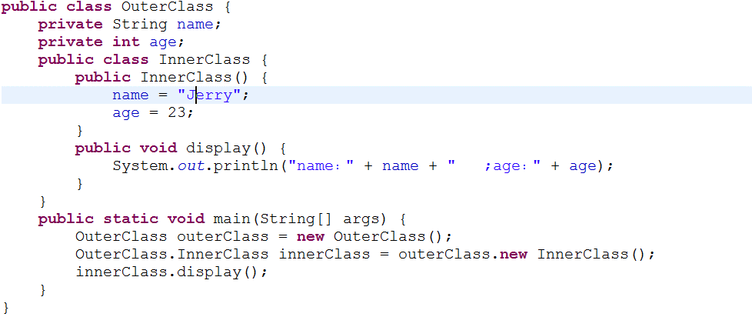

2-内部类的声明与使用
当我们在创建一个内部类的时候，它无形中就与外围类有了一种联系，依赖于这种联系，它可以无限制地访问外围类的元素
(课堂案例：OuterClass.java)
运行结果
可以直接访问外部类的成员变来那个
注意构建内部内的形式
1.首先构建外部类对象
2.以外部内.内部类的形式进行声明
3.以外部内对象.new 内部类构造方法()的方式构建对象

Slide 37
2-内部类的声明与使用
内部类是个编译时的概念，一旦编译成功后，它就与外围类属于两个完全不同的类（当然他们之间还是有联系的）
对于一个名为OuterClass的外围类和一个名为InnerClass的内部类，在编译成功后，会出现这样两个class文件：OuterClass.class和OuterClass$InnerClass.class
在Java中内部类主要分为成员内部类、局部内部类、匿名内部类、静态内部类

Slide 38
知识点2：内部类的声明与使用
刚才的示例演示了成员内部类的使用，成员内部类是最普通的内部类，它是外围类的一个成员，所以他是可以无限制的访问外围类的所有成员属性和方法，即便是private的，但是外围类要访问内部类的成员属性和方法则需要通过内部类实例来访问。
在成员内部类中要注意两点：
第一：成员内部类中不能存在任何static的变量和方法
第二：成员内部类是依附于外围类的，所以只有先创建了外围类才能够创建内部类。

Slide 39
知识点2：内部类的声明与使用
还有一种内部类，它嵌套在方法和作用域内的，对于这个类的使用主要是应用与解决比较复杂的问题，想创建一个类来辅助我们的解决方案，又不希望这个类是公共可用的，所以就产生了局部内部类，局部内部类和成员内部类一样被编译，只是它的作用域发生了改变，它只能在该方法和作用域中被使用，出了该方法和作用域就会失效

Slide 40
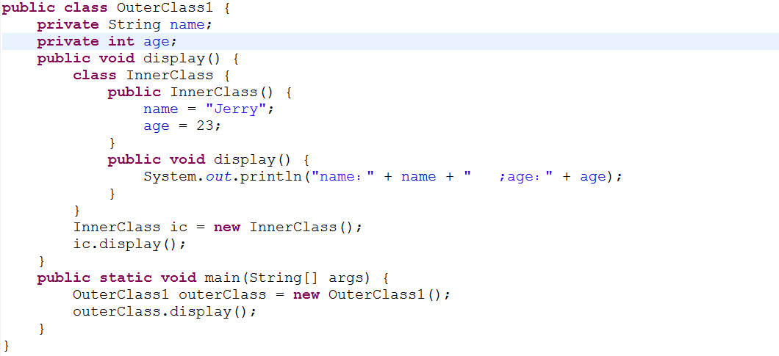

知识点2：内部类的声明与使用
局部内部类示例（课堂案例：OuterClass1.java ）：
内部类定义在了方法的内部，那么只有在方法体里才能使用
运行结果

Slide 41
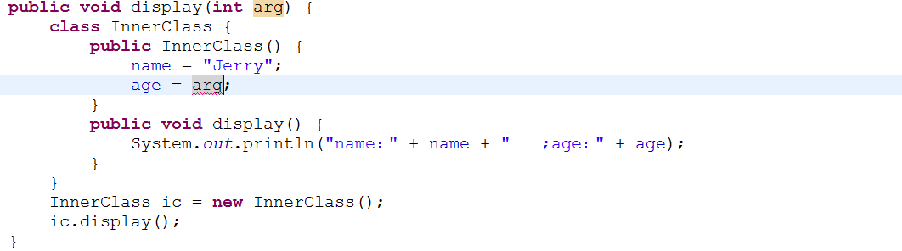
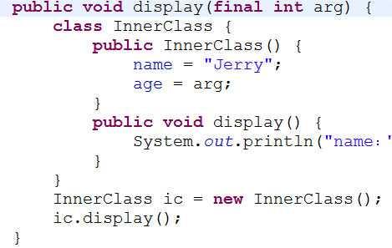
知识点3：内部类操作外部类成员和方法临时变量的规则
局部内部类对外部类变量访问存在以下规则：
局部内部类可以直接操作外部类的成员变量，但是对于方法的临时变量（包括方法的参数，要求是final常量才能操作）
非final变量，读取时报错
final变量，可以读取

Slide 42
知识点4：static内部类
关键字static可以修饰成员变量、方法、代码块，其实它还可以修饰内部类，使用static修饰的内部类我们称之为静态内部类或嵌套内部类。静态内部类与非静态内部类之间存在一个最大的区别，非静态内部类在编译完成之后会隐含地保存着一个引用，该引用是指向创建它的外部类，但是静态内部类却没有。没有这个引用就意味着：
它的创建是不需要依赖于外部类的
它不能使用任何外部类的非static成员变量和方法
和成员内部类不同，static内部类能够声明static的成员

Slide 43
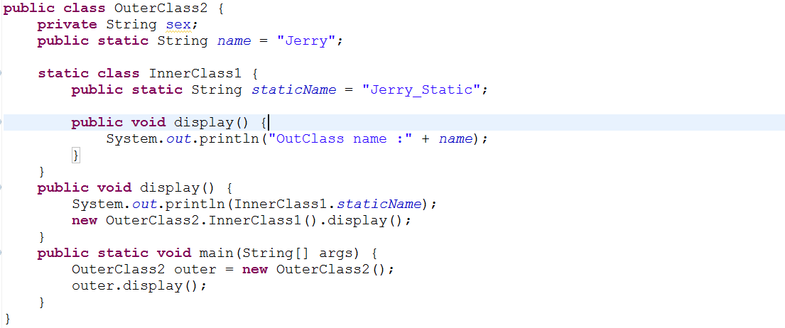
static内部类
static内部类示例：
可以定义static成员
static内部类构建对象时不需要依赖外部类的对象

Slide 44
知识点5：内部类中的this及类名.this的使用
之前提到非静态内部类在编译完成之后会隐含地保存着一个引用，该引用是指向创建它的外部类,但是和以前类中直接使用this引用当前对象的情况相比要复杂一些
由于内部类本质上是一个独立的类，因此在内部类中直接使用this，其指代的是内部类自身的引用，如果要想引用外部内的对象，则应该使用外部类类名.this的方式

Slide 45
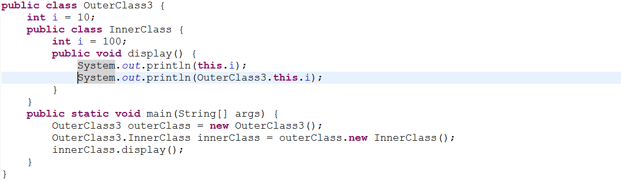
知识点5：内部类中的this及类名.this的使用
内部类中的this及类名.this的使用示例：
直接使用this引用的是内部类的对象自身
使用外部类名.this引用的是外部类的对象

Slide 46
知识点6：匿名内部类
如果一类内部类仅需要构建一个单一的对象，那么这个类其实并不需要额外取一个特有的名字，对于不存在名字的内部类，我们称为匿名内部类
匿名内部类必须继承一个父类或实现一个接口
匿名内部类的声明使用方法如下：
[访问权限] [修饰符]父类名/接口名 引用名 = new 父类名/接口名（[父类构造方法参数列表]）｛
匿名内部类成员；
｝

Slide 47
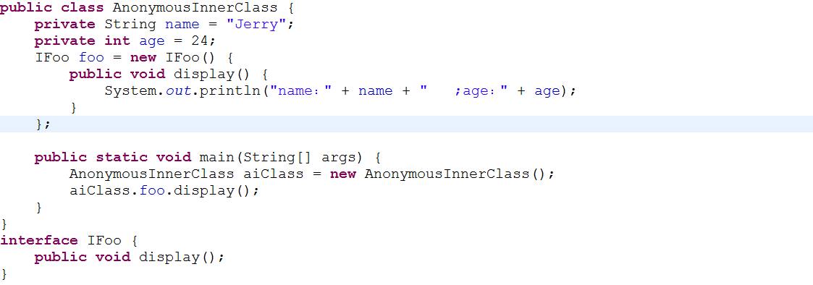
知识点6：匿名内部类
匿名内部类示例：
声明一个匿名的IFoo接口子类，并利用声明的这个子类构建一个对象由foo引用指向

Slide 48
知识点6：匿名内部类
匿名内部类没有构造方法（匿名内部类没有显式类名）
匿名内部类要想完成一些初始化工作可以交由类初始化或实例初始化代码块来完成
匿名内部类对类成员、方法临时变量的访问规则和具备名字的内部类保持一致

Slide 50
第3节： lambda表达式
知识点1：JDK8lambda表达式
知识点2：JDK8函数式接口
知识点3：Lambda作用域
知识点4：Lambda与接口的默认方法
知识点5：JDK8的 :: 关键字

Slide 51
1-JDK8lambda表达式
在很长的一段时间里，Java编写GUI应用程序由于要注册大量的各类事件监听，导致代码中存在各种匿名内部类，大把大把拖沓的代码，程序毫无美感可言
在JDK8中Java终于引入了动态语言或函数式语言中的lambda表达式
Lambda表达式主要是替换了原有匿名内部类的写法，也就是简化了匿名内部类的写法。lambda语法结构如下：
(parameters) -> expression 或
(parameters) ->{ statements; }

Slide 52
1-JDK8lambda表达式
Lambda表达式语法示例：
不需要参数,返回值为 5 :() -> 5
接收一个参数(数字类型),返回其2倍的值： (x) -> 2 * x
接受2个参数(数字),并返回他们的差值： (x, y) -> x – y
接收2个int型整数,返回他们的和： (int x, int y) -> x + y
接受一个 string 对象,并在控制台打印,不返回任何值(看起来像是返回void): (String s) -> System.out.print(s)

Slide 53
1-JDK8lambda表达式
注意：
和很多资料中介绍的不同，JDK8提供的lambda表达式并不是一个“语法糖”，它并不会被编译生成传统带$的匿名内部类
lambda是方法的实现
lambda是延迟执行的
lambda表达式编译后只是定义了一个方法调用点，具体调用那个方法要到运行时才能决定

Slide 54
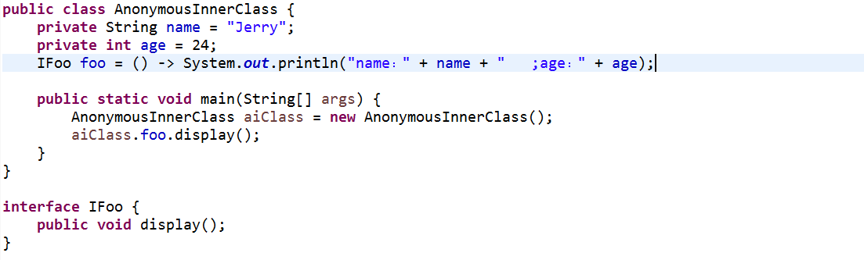
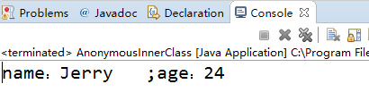
1-JDK8lambda表达式
第一个用于替代匿名内部类的Lambda表达式：
Lambda表达式会自动检索匹配对应的返回类型
运行结果

Slide 55
2-JDK8函数式接口
Lambda表达式对返回的实例类型有比较严格的要求：
必须是接口
接口中只有一个需要实现的抽象方法，因此如果接口中有超过1个抽象方法需要实现的情况并不适用于lambda表达式
每一个lambda表达式都对应一个接口类型。而“函数式接口”是指仅仅只包含一个抽象方法的接口，每一个该类型的lambda表达式都会被匹配到这个抽象方法。因为默认方法不算抽象方法，所以也可以给函数式接口添加默认方法

Slide 56
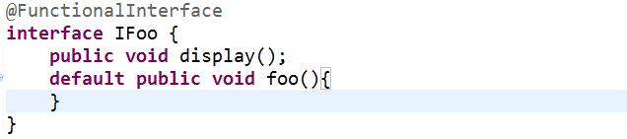
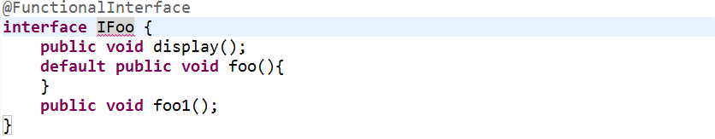
2-JDK8函数式接口
可以将lambda表达式当作任意只包含一个抽象方法的接口类型，确保你的接口一定达到这个要求，你只需要给你的接口添加 @FunctionalInterface 注解，编译器如果发现你标注了这个注解的接口有多于一个抽象方法的时候会报错的：
可以存在默认方法
需要实现的抽象方法不止一个，编译器报错

Slide 57
2-JDK8函数式接口
是否为接口添加@FunctionalInterface注解并不影响lambda表达式的功能，大家已经看到了，在最开始的示例中，我们并没有在接口上标注它，代码仍然运行良好，因此@FunctionalInterface注解只是为了在代码开发阶段由编译器帮助开发人员判定接口是否符合函数式接口的定义（是否适用于lambd表达式）
有关注解的详细信息将在后续课程讲解

Slide 58
3-Lambda作用域
在lambda表达式中访问外层作用域和老版本的匿名内部类中的方式很相似
可以直接访问标记了final的外层局部变量，或者实例的成员变量以及静态变量
和匿名内部类不同的是，局部变量可以不用声明为final，代码同样能够正确执行，但变量必须不可表达式的代码修改（即隐性的具有final的语义）

Slide 59
4-Lambda与接口的默认方法
有一个和接口的默认方法相关的要点需要特别留意：
Lambda表达式中是无法访问到默认方法的

Slide 60
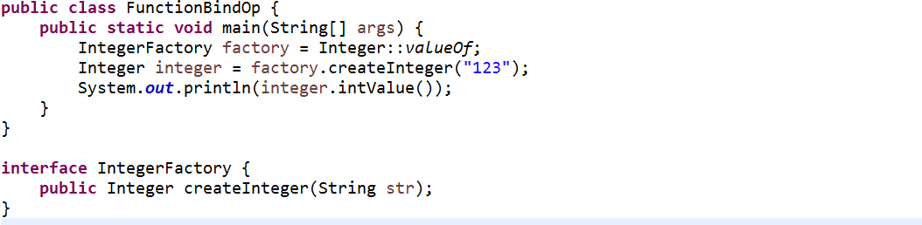
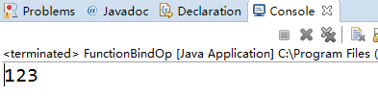
5-JDK8的 :: 关键字
JDK8中引入了一个新的操作符(::)
::操作符主要用作静态方法、成员方法或构造方法的绑定（课堂案例:FunctionBindOp.java）：
将函数式接口中需要实现的方法与Integer类的valueOf静态方法绑定（注意返回值和参数列表）
运行结果

Slide 61
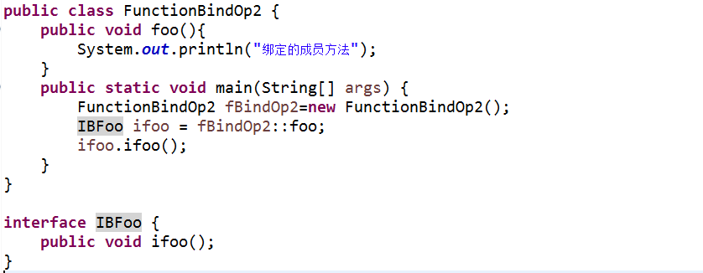
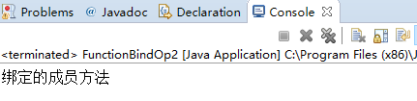
5-JDK8的 :: 关键字
绑定实例成员方法：
绑定特定对象的成员方法
运行结果

Slide 62
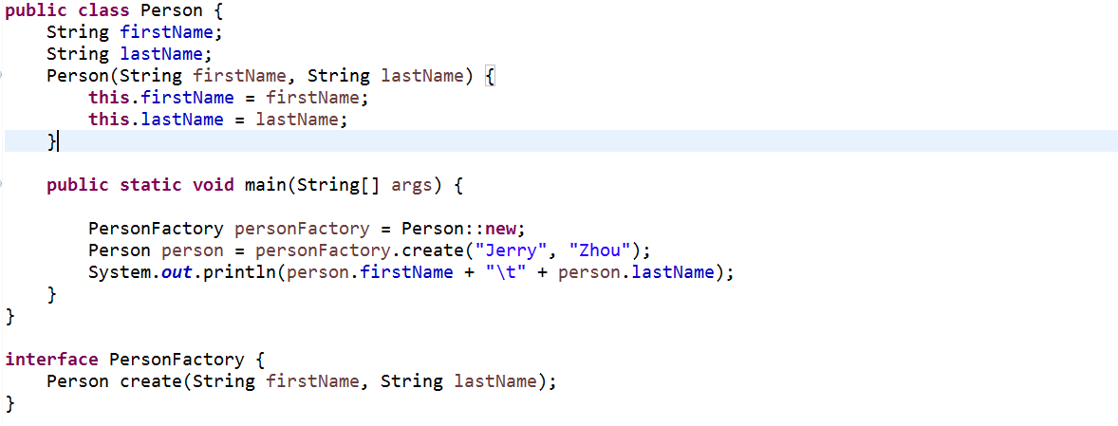
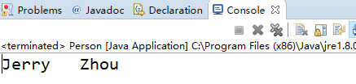
5-JDK8的 :: 关键字
绑定构造方法：
运行结果
通过new绑定构造方法

Slide 63
本节总结【内部类】
内部类是Java独有的一种语法结构，即在一个类的内部定义另一个类，此时，内部类I就成为外部类中的成员，访问权限遵循类成员的访问权限机制，可以是public、protected、缺省和private，内部类可以很方便地访问外部类中的其它成员，成员内部类中不能存在任何static的变量和方法，static内部内不能使用任何外部类的非static成员变量和方法，局部内部类不能访问非final的局部变量，匿名内部类没有构造方法
lambd表达式的基础语法是：(parameters) -> expression或(parameters) ->{ statements; }，函数式接口可以使用lambda表达式

